Slide 1

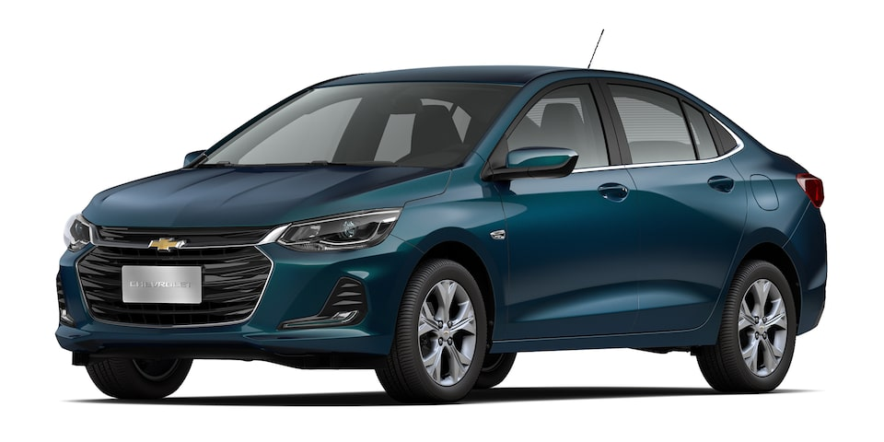
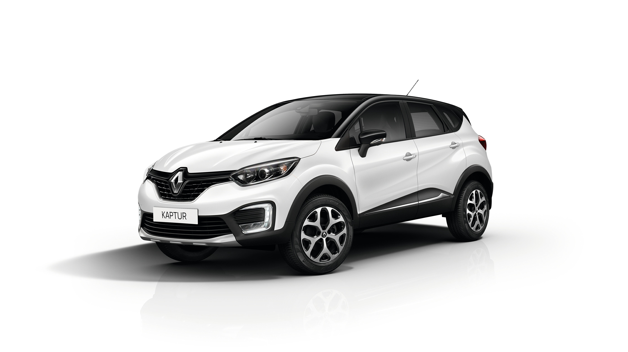

Kerswegh
Home
Alugar
Contato
Cadastro
Login
Alugue um carro de nossa frota:
Renault Kaptur
Onix Plus
Hyundai Elantra Avante

Slide 2
Cadastro
Seu nome
Seu e-mail
Seu CPF
RG
Seu endereço
Estado
Senha
Enviar

Slide 3
Login
Seu e-mail
Senha
Lembrar de mim
Enviar
Esqueceu sua senha? Recuperar
Ainda não tem conta? Crie uma!

